Slide 1

2021年重庆市
选调生公告解读
主 讲：乐恩教育 张佳庆

Slide 2




1
选调生的定义
选调生的特点
2
3
2021重庆选调生公告
4
考纲分析

Slide 3
选调生定义

Slide 4
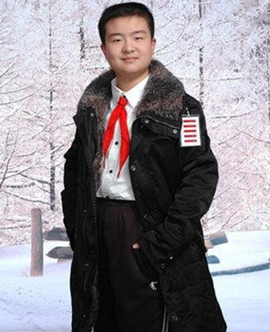
官方定义
选调生是省委组织部的后备干部，放到基层锻炼，人事权归省委组织部管辖，委托接收单位考评。
调动范围是全省建有党组织的各级党政机关、事业单位、人民社团。可以理解成一种特殊的干部身份。

Slide 5
官方定义
一、是公务员
二、是领导后备队

Slide 6
选调生特点
培养目标
报名条件
考试差异
管理使用
发展前景

Slide 7

培养目标
选调生
地方公务员
培养方向主要是党政领导干部后备人选和县级以上党政机关高素质的工作人员人选。
招考的是非领导职务的公务人员

Slide 8
报名条件
选调生
地方公务员
学历：
本科及以上
专业：
符合职位要求
特殊要求：
均要求党员、学生干部
学历：
专科、本科及以上
专业：
符合职位要求
特殊要求：
个别岗位存在

Slide 9
考试差异
选调生
地方公务员
行测：
100道题90分钟
（有病句、数推）
申论：
4道题120分钟
面试：
无领导小组讨论
行测：
120道题120分钟
申论：
3/4道题150分钟
分申论1和申论2
面试：
主要结构化
抽查无领导

Slide 10
选调生的优势
前景好
提拔快
条件多
竞争小

Slide 11
选调生的考验
报考条件相对较高
选调生一般要分配到基层去锻炼，条件艰苦，福利少(不是单一情况，东部、中西部部分发达地区情况明显不同)，但两三年后一般就会上调。

Slide 12
2021重庆市
选调生公告解读

Slide 13
一、选调对象
国内普通高校2021届应届大学本科及以上学历毕业生，以及国家承认学历的国（境）外应届大学本科及以上学历毕业生。

Slide 14
二、选调条件
（一）具有中华人民共和国国籍。
（二）对党忠诚老实，有正确的政治立场和政治态度，深学笃用习近平新时代中国特色社会主义思想，自觉增强“四个意识”、坚定“四个自信”、做到“两个维护”，在思想上政治上行动上同以习近平同志为核心的党中央保持高度一致，拥护党的路线方针政策，甘于为国家和人民服务奉献，有志于从事党政工作。
（三）具备以下条件之一：①2021年1月6日前加入中国共产党（含中共预备党员）；②优秀学生干部（获得过院系以上“优秀学生干部”等荣誉，或担任副班长以上学生干部）；③获得过校级以上奖励；④具有参军入伍经历。
（四）2021届全日制应届大学毕业生。大学本科生、硕士研究生取得毕业证书和学位证书时间须在2021年7月31日前，博士研究生取得毕业证书和学位证书时间须在2021年12月31日前，国（境）外高校毕业生须在上述规定时间内取得教育部留学服务中心的学历学位认证书。
（五）截至2021年1月6日，年满18周岁，大学本科生不超过25周岁（1995年1月6日以后出生）、硕士研究生不超过30周岁（1990年1月6日以后出生）、博士研究生不超过35周岁（1985年1月6日以后出生）。
（六）身心健康，符合公务员录用体检要求。
（七）具备选调职位要求的其他资格条件。
（八）没有违法违纪违规行为、学术不端或道德品行问题，没有《公务员录用规定》规定的不得报考公务员的情形。
（九）法律规定的其他条件。

Slide 15
三、选调名额
选调名额400名，其中选调世界一流大学建设高校毕业生和一流学科建设高校一流学科专业毕业生(简称“双一流”建设高校及建设学科专业毕业生)207名，其他毕业生193名。

Slide 16
四、选调程序
(一)职位查询
各区县(自治县)选调生招录人数和有关专业要求详见附件1。报考人员应仔细阅读选调职位资格条件，根据本人最高学历所学专业，参考《普通高等学校本科专业目录（2012年）》（附件3）、《学位授予和人才培养学科目录（2018年）》（附件4），慎重选择符合条件的一个职位报名。
区县 | 各区县 招录人数 | 职位类别 | 职位 代码 | 高校类别 | 各职位 招录人数 | 性别 | 专业类别 | 职位备注 | 咨询电话
万州区 | 10 | 综合岗位1 | 1001 | “双一流”建设高校 | 3 | 男性 | 经济学类、财政学类、金融学类、经济与贸易类、新闻传播学类、计算机类、土木类、水利类、测绘类、交通运输类、环境科学与工程类、建筑类、安全科学与工程类、工商管理类、农业经济管理类、公共管理类、地理科学类、材料类、公共卫生与预防医学类、管理科学与工程类、物流管理与工程类、旅游管理类 |  | 023-58155791 023-58155793
 |  | 综合岗位2 | 1002 | “双一流”建设高校 | 3 | 女性
 |  | 综合岗位3 | 1003 | 其他高校 | 2 | 男性
 |  | 综合岗位4 | 1004 | 其他高校 | 2 | 女性

Slide 17
职位表分析
1.“双一流”建设高校专业宽
2.专业类别多
3.大足区、城口县、奉节县、巫溪县“双一流”建设高校不限专业
4.丰都县、巫山县、酉阳县“双一流”建设高校、其他高校不限专业
5.黔江区、潼南区、梁平县、云阳县硕士研究生及以上不限专业

Slide 18
(二)网上报名
1.提交报考申请。 报考人员于2021年1月6日10∶00至2021年1月15日17∶00登录七一网（www.12371.gov.cn）“领导干部考试报名系统”，提交报考申请。报考人员应仔细阅读选调职位资格条件，根据本人最高学历所学专业，参考《普通高等学校本科专业目录（2012年）》（附件3）、《学位授予和人才培养学科目录（2018年）》（附件4），慎重选择符合条件的一个职位报名。
报名与考试时使用的本人有效身份证必须一致。报名时，报考人员应根据报名系统提示，认真仔细阅读诚信承诺书，并按要求如实、准确、完整填写报考信息的各项内容，上传本人近期清晰的免冠正面电子证件照片（蓝底或白底证件照，jpg格式，20kb以下）。报名系统“附件”一栏须上传学校院系党组织和学校党委部门签字盖章的《重庆市集中选调2021届应届优秀大学毕业生报名推荐表》（附件5）照片或扫描件。

Slide 19
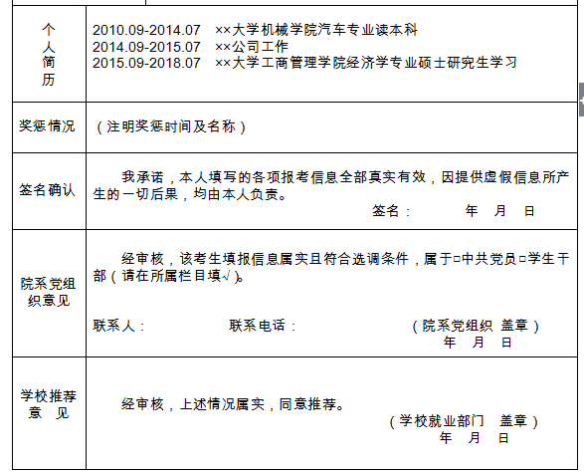
。
注1：照片格式修改，加2021重庆选调生考试群 311628921，找
注2：
备注：此表使用A4纸，上下左右页边距均为2.2cm，仿宋字体，小四号，上传报名系统。

Slide 20
(二)网上报名
2.资格初审。
由重庆市各区县（自治县）党委组织部根据报考人员提交的报考信息，原则上在报考人员报名后2日内完成初审。各区县（自治县）党委组织部对符合报考条件的，不得拒绝报名；对审查不合格的，应向报考人员说明理由。对通过资格初审的人员，初审单位下载报考人员报名信息，供资格复审时使用。
3.查询初审结果。
报考人员完整填报报名信息后2日内登录七一网“领导干部考试报名系统”查询是否通过资格初审。资格初审通过后，报考信息不能更改。报考人员如因信息填报错误未通过资格初审的，可于2021年1月17日17∶00前，重新修改提交报名信息。资格初审不合格的，不能参加考试。报考人员如对资格审核结果有疑问，可电话咨询报考区县（自治县）党委组织部。

Slide 21
4.网上缴费。
报考人员资格初审合格后，须在2021年1月19日17∶00前完成网上缴费（按照渝价〔2006〕144号文件规定，考务费标准为每科50元，两科合计100元）。网上缴费后请登录七一网“领导干部考试报名系统”确认是否缴费成功，如缴费未成功，请及时与重庆市人才发展中心联系。网上报名后未在规定时间内缴费的，视为自动放弃报考。
建档立卡贫困家庭人员和城乡低保人员免收考务费。请报考人员于2021年1月19日17∶00前（工作日）与重庆市人才发展中心联系办理免缴考务费手续。逾期未办理者，不再免收考务费。

Slide 22
5.打印准考证。
资格初审合格的报考人员于2021年3月1日10∶00至3月5日23∶00，登录七一网“领导干部考试报名系统”下载打印准考证（用A4纸打印，保证字迹、照片清晰）。因逾期未打印准考证影响参加考试的责任自负。准考证是报考人员参加笔试、面试和资格复审的必备证件，请务必妥善保管。

Slide 23
(三)笔试。
笔试时间初步定于2021年3月6日，在重庆市主城区统一设置考点（具体时间、地点详见准考证）。笔试科目为《行政职业能力测验》《申论》，每科分值100分。参加考试时，考生必须同时携带本人准考证和有效身份证。考生可于2021年3月中旬登录七一网“领导干部考试报名系统”查询笔试成绩。笔试合格分数线由中共重庆市委组织部划定。在笔试成绩合格人员中，分别按与各职位招录指标3∶1的比例，按笔试成绩由高到低次序确定面试人员，如最后一名成绩并列，则并列人员同时进入面试。如报考同一职位的笔试合格人员与选调名额未达到3∶1的，则笔试合格人员全部进入面试。

Slide 24
(四)面试。
对进入面试考生组织统一面试，重点测试面试人员的综合分析能力、语言表达能力、组织协调能力、举止仪表等。面试总分100分，60分以上为合格。面试不合格者，不得列为体检人员。面试有关事宜将于2021年3月中旬在七一网“选调生招录”栏目公布。

Slide 25
(五)体检。
各区县（自治县）分别按各职位考生综合成绩（计算方式为：综合成绩=笔试成绩÷2×60%+面试成绩×40%）由高到低次序，等额确定体检人员。如最后一名成绩并列，则依次以《行政职业能力测验》《申论》考试成绩高低的顺序确定体检人员。体检按照《关于修订〈公务员录用体检通用标准（试行）〉及〈公务员录用体检操作手册（试行）〉有关内容的通知》（人社部发〔2016〕140号）等有关规定执行。考生对非当日、非当场复检的体检项目结果有疑问时，可在接到体检结论通知之日起7日内提交复检申请。复检只进行一次，体检结论以复检结果为准。

Slide 26
(六)考察和资格复审。
体检合格人员进入考察。考察主要核查考生档案，以及了解考生在校现实表现、学习成绩、专业特长、遵纪守法等方面情况，特别是政治素质、道德品行、专业能力情况。考察时，同步开展资格复审，考生需提交《重庆市集中选调2021届应届优秀大学毕业生报名推荐表》原件及证明材料。
（七）公示。
对考察合格者，中共重庆市委组织部按程序确定为拟录用人员，并在七一网“选调生招录”栏目公示7天。
（八）签订协议。
公示无异议者，签订分配协议书。协议签订后，学生不得擅自变更或解除，如有违约行为，记入个人诚信档案。
（九）调剂。
如有因体检、考察、考生本人放弃等原因出现缺额的，首先在各区县（自治县）各职位的面试合格人员中，按综合成绩由高到低次序进行调剂。如不能满足调剂需要，由中共重庆市委组织部另行确定调剂办法。

Slide 27
五、相关政策
（一）未在规定时间内取得国家承认的毕业证、学位证或不按时报到的，取消录用资格。到区县（自治县）报到后，由区县（自治县）党委组织部根据工作需要在乡镇（街道）统筹分配，并按规定办理公务员录用手续。新录用人员试用期1年，试用期满考核合格，办理公务员任职定级手续；不合格的，取消录用资格。
（二）按照中组部有关规定，选调生录用后到村任职2年时间。
（三）选调生在基层工作满2年后，可参加上级机关公务员公开遴选；对工作表现突出、符合条件的，可择优选拔担任各级领导干部，或按程序纳入优秀年轻干部队伍进行培养。
（四）符合条件的博士、硕士研究生，可按规定享受所在区县同层次人才的引进优惠政策。

Slide 28
考试时间安排
招考公告：2021年1月3日
报名时间：2021年1月6日10：00至2021年1月15日17:00
缴费时间：2021年1月19日17:00前完成网上缴费
打印准考证：2021年3月1日10:00至2021年3月5日23:00
笔试时间：初步定于2021年3月6日
笔试成绩查询：2021年3月中旬
面试时间：2021年3月中旬在七一网“选调生招录”栏目公布

Slide 29
考生注意事项
1、报名时应根据本人最高学历所学专业报考，同时建议选择“服从调剂”；
2、报名时间并不紧张，可以根据岗位的所在地域、专业限制、招录人数及已报人数结合自身情况选择；
3、按3:1的比例进入面试，“无领导小组讨论”的面试形式需要提前了解学习，做到有备无患。

Slide 30
考纲分析

Slide 31

备考建议
重庆选调生考试行测题量分布
题 型 | 题 量 | 分 值 | 总 分
常 识 | 15 | 1分/题 | 15
言语理解 | 30 | 1分/题 | 30
数量关系 | 数字推理：5 | 1分/题 | 15
 | 数学运算：10
判断推理 | 图形推理：5 | 1分/题 | 30
 | 定义判断：5
 | 逻辑判断：10
 | 类比推理：10
资料分析 | 10 | 1分/题 | 10
合计 | 100题 | 100分

Slide 32
常识判断（15）
知识全面，政治、经济、法律倍受青睐

Slide 33
言语理解与表达（30）
逻辑填空：词语积累与语境把握并重
片段阅读：主旨判断重点明晰，难度较小
其他题型：病句辨析、成语辨析、语句排序

Slide 34
逻辑判断（30）
图形推理：常规与创新结合（5）
定义判断：简明、障碍选项少（5）
类比推理：考点全面、少“深难”题（10）
逻辑推理：重逻辑分析、轻常规判断（10）

Slide 35
数量关系（15）
数字推理：考点集中、数字运算敏感要求高（5）
数学运算：侧重于基础运算（10）

Slide 36
资料分析（10）
普通计算：列式难度小、计算技巧性较高
综合判断：重查找、轻计算、难度小

Slide 37


Slide 38

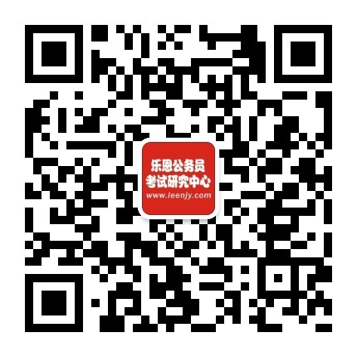
谢谢欣赏
THANK YOU FOR LISTENING
联系我们 ：023-88730955
咨 询QQ：1050647344

